Slide 1
ТРЕТИ МЕЖДУНАРОДЕН ОБРАЗОВАТЕЛЕН ФОРУМ
ОРГАНИЗАТОР ОБЩИНА ВАРНА
ИНОВАТИВНАТА ОБРАЗОВАТЕЛНА СРЕДА
ПРЕЗ ПРИЗМАТА НА ЕМОЦИОНАЛНАТА ИНТЕЛИГЕНТНОСТ И ИЗКУСТВЕНИЯ ИНТЕЛЕКТ
ПОСОКИ И ПРЕДИЗВИКАТЕЛСТВА
Тема:
Иновативната образователна среда – ключ към отглеждане и възпитаване на емоционално интелигентни и адаптивни деца, развиващи се в динамичен свят
Изготвили:
Директор: В. Димитрова
ст. учител: Н. Гулишева
ст. Учител: И. Маринова
ДГ 40 “Детски свят“
Държава: България
град: Варна

Slide 2
ТРЕТИ МЕЖДУНАРОДЕН ОБРАЗОВАТЕЛЕН ФОРУМ
ОРГАНИЗАТОР ОБЩИНА ВАРНА
Днешните деца и техните родители са ново поколение млади хора, които живеят и се развиват в много модерен и технологичен свят. Водещ мотив в нашето ежедневие е съчетаването на иновативни подходи с динамични образователни ресурси за развиване на ключови социални и емоционални компетентности в унисон с предизвикателствата на XXI век. Стремейки се да отговорим на новите очаквания на съвременните деца, ние като екип изключително гъвкаво и бързо се адаптираме и работим целенасочено в тази посока. Нашата визия за модерна и съвременна ДГ е иновации на всички нива:
Обновяване на материалната база
Техническото оборудване
Предлагане на нов вид занимания-забавления за децата

Slide 3
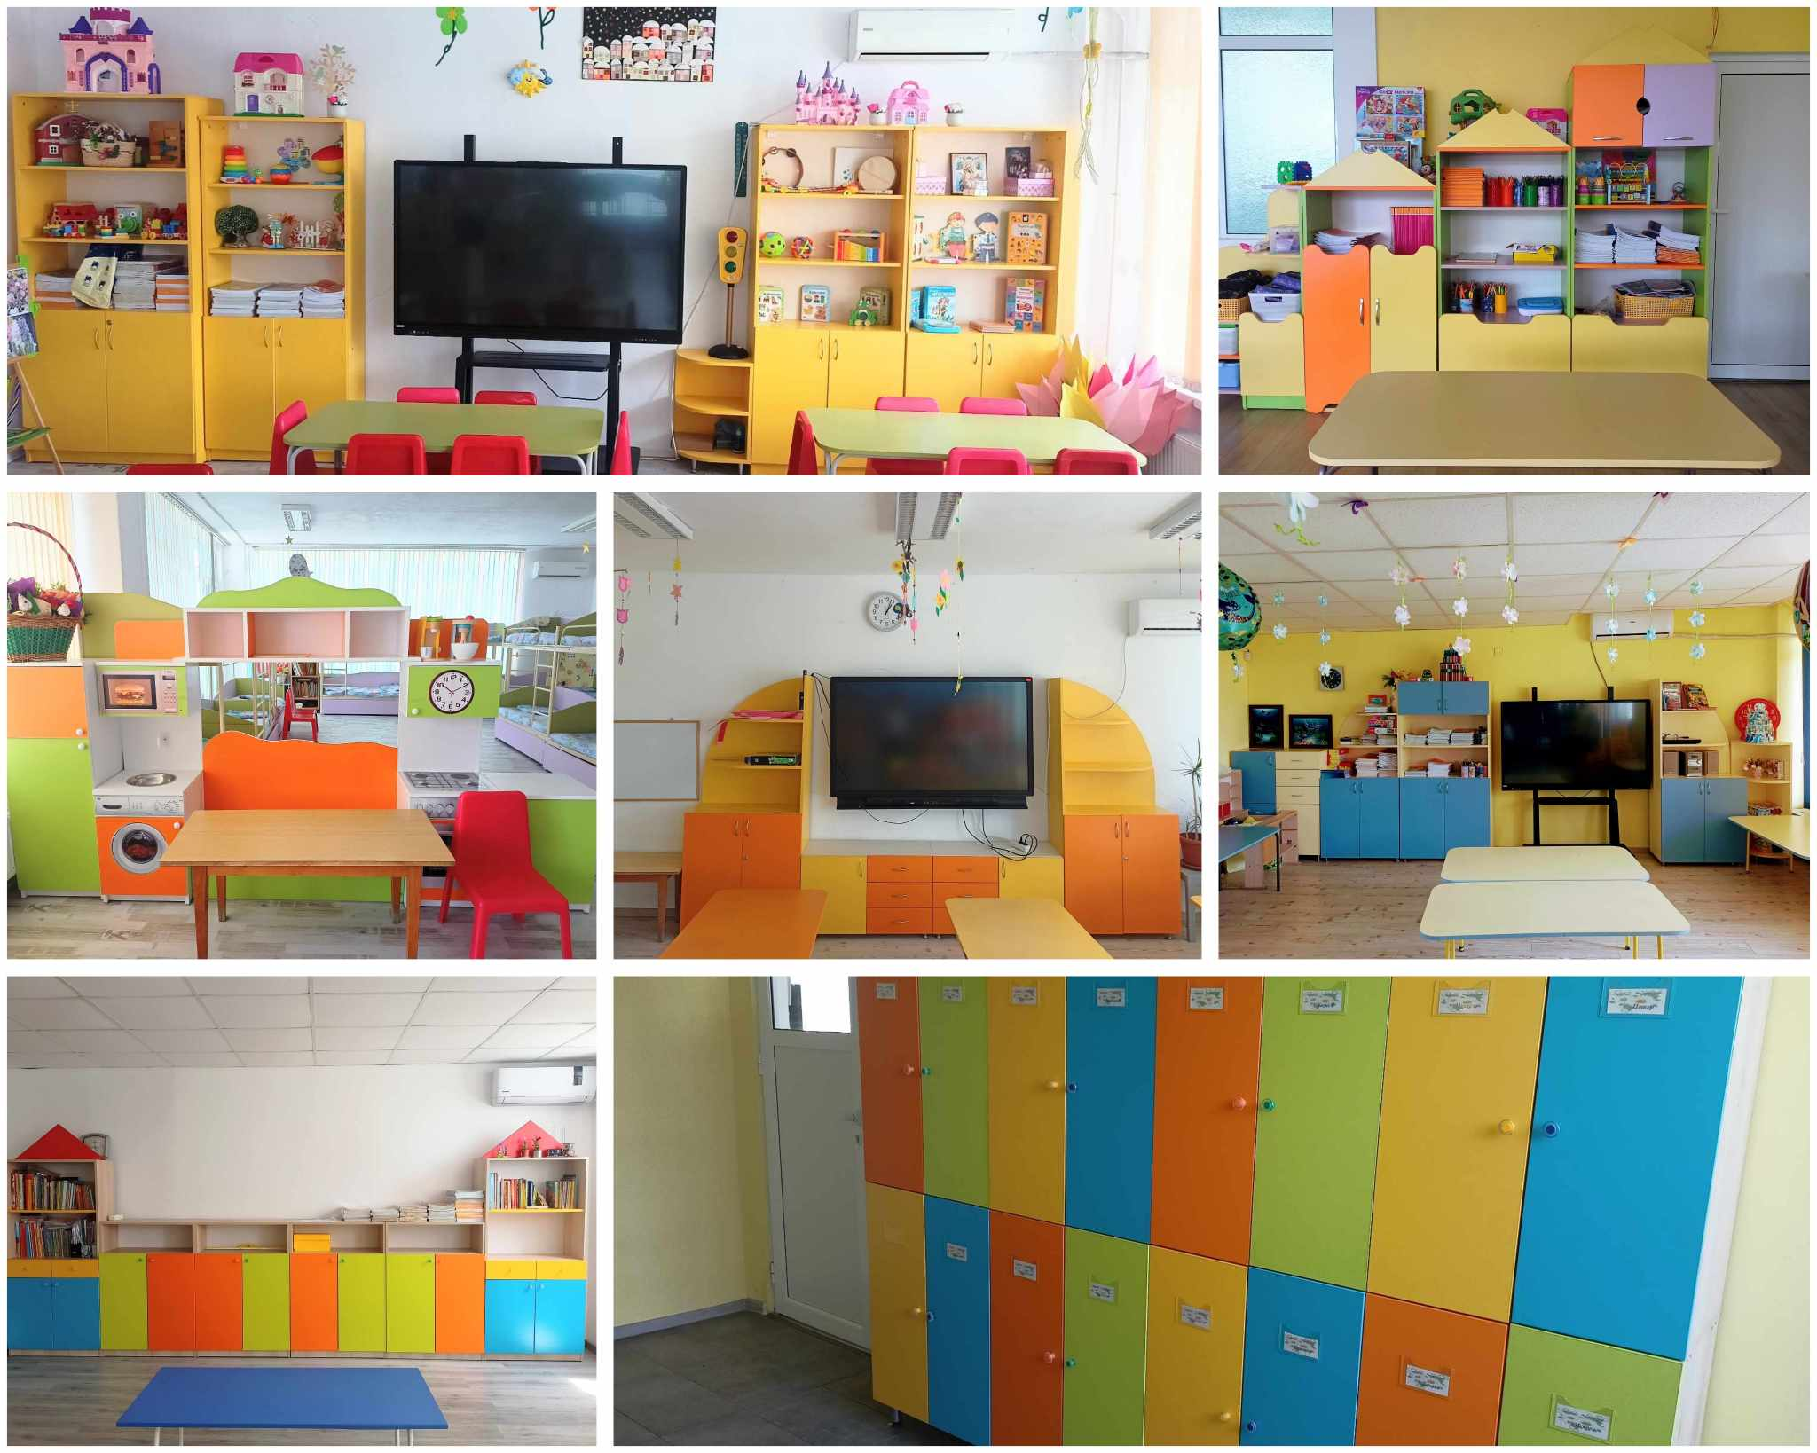
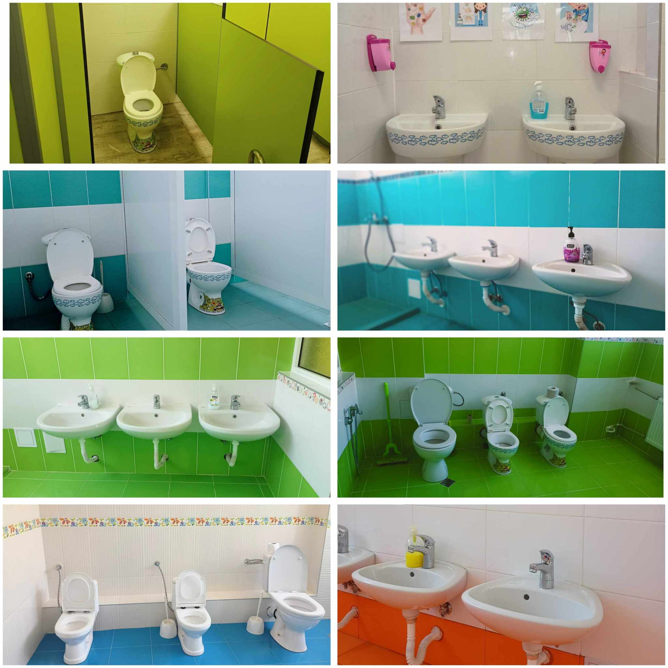
ТРЕТИ МЕЖДУНАРОДЕН ОБРАЗОВАТЕЛЕН ФОРУМ
ОРГАНИЗАТОР ОБЩИНА ВАРНА
За да се чувстват децата комфортно и уютно в детската градина, материалната база бе изцяло обновена – пълен ремонт на физкултурния салон, занималните, коридорите, умивалните и тоалетните. Групите и специализираните кабинети бяха обзаведени с нови, красиви и функционални мебели.
Обновена материална база

Slide 4
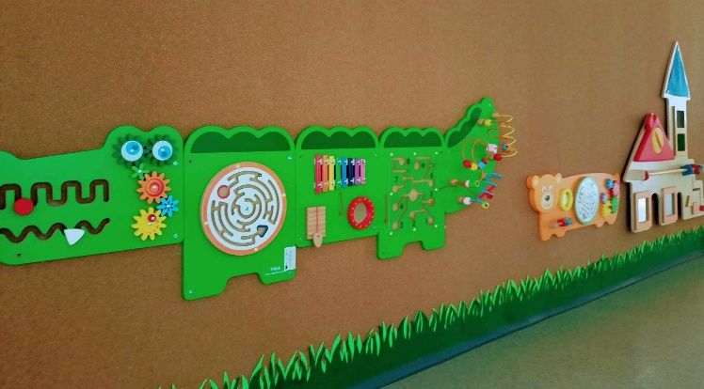
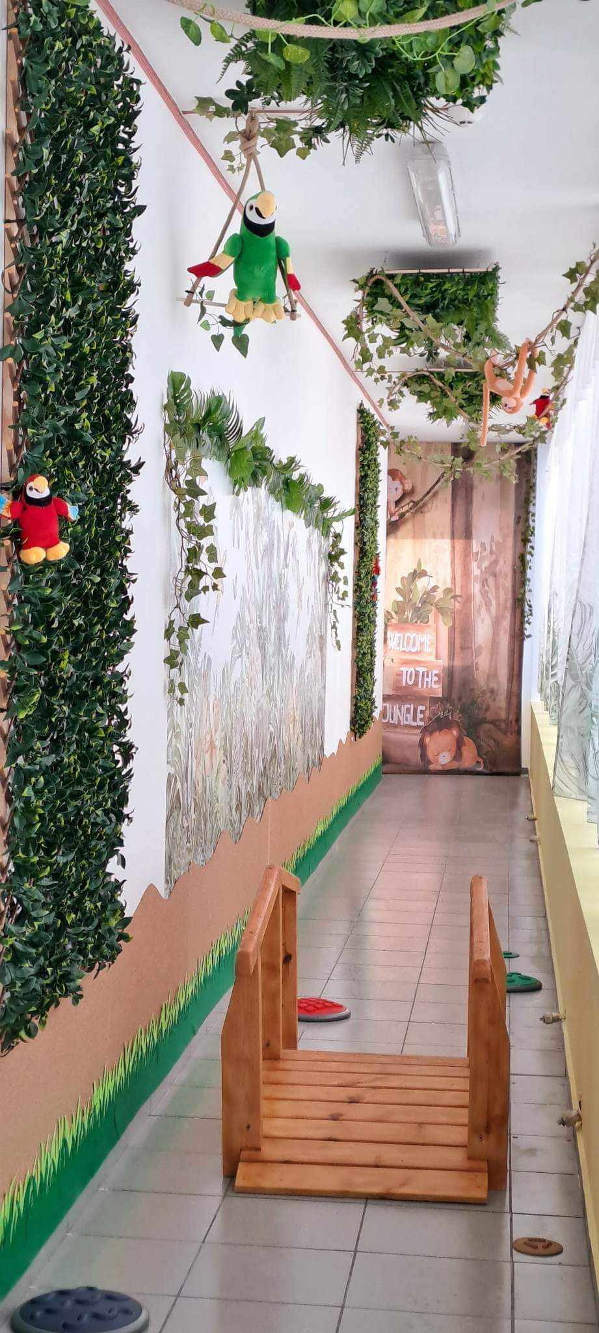
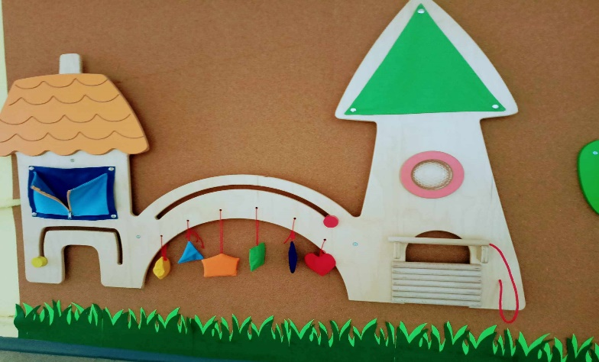
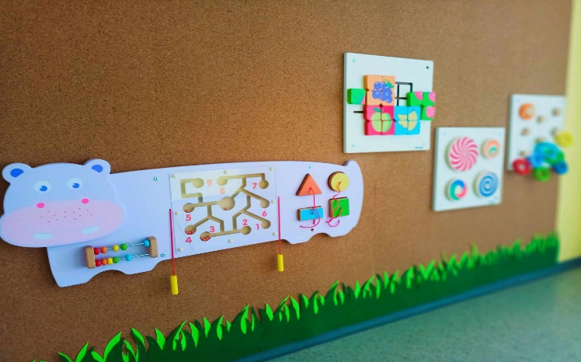
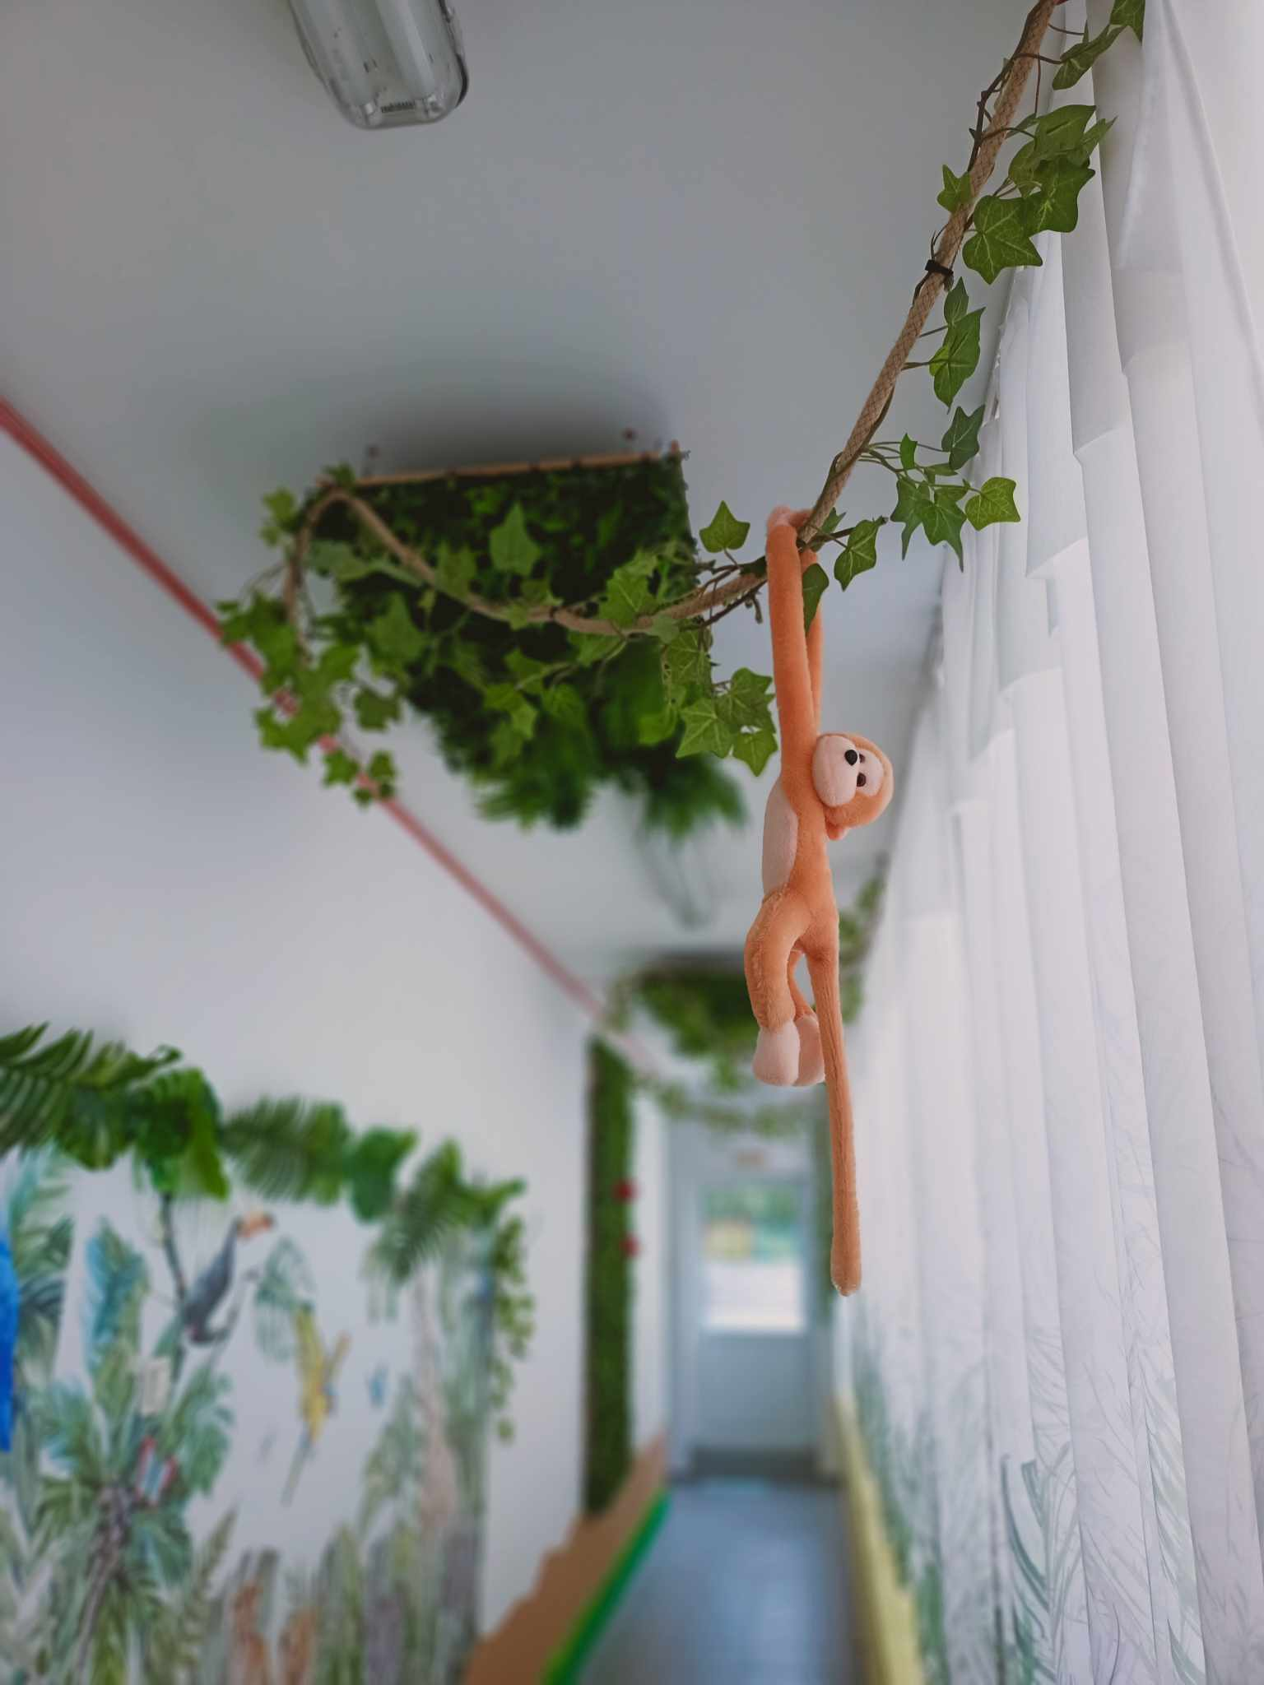
ТРЕТИ МЕЖДУНАРОДЕН ОБРАЗОВАТЕЛЕН ФОРУМ
ОРГАНИЗАТОР ОБЩИНА ВАРНА
Усилията на нашият екип са насочени към създаване на условия за изграждане и развитие на гъвкава и динамична материална среда за децата. Основната цел е изграждането на активни личности, които свободно да се саморазвиват и самоизграждат чрез системните си взаимодействия със специално създадена стимулираща материална среда.
https://youtu.be/E22_k5egiVo

Slide 5
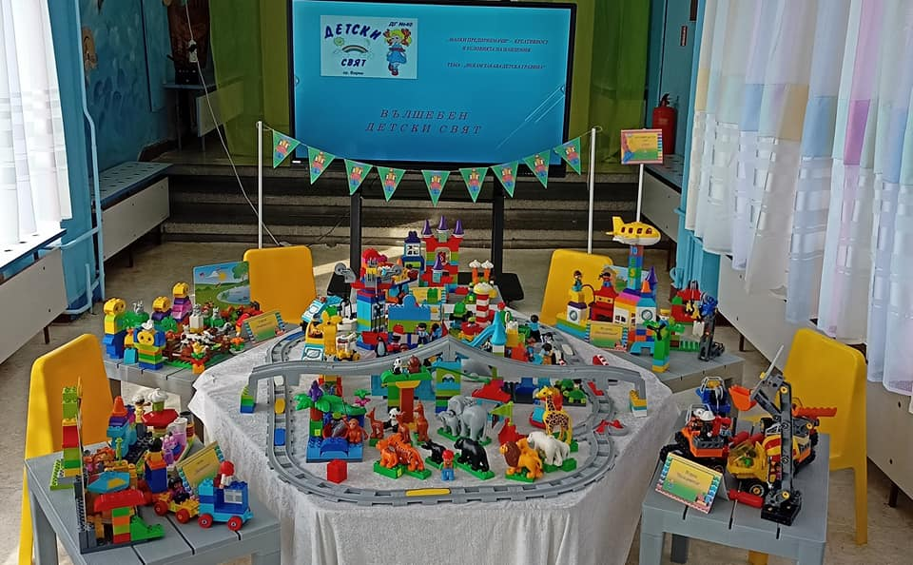
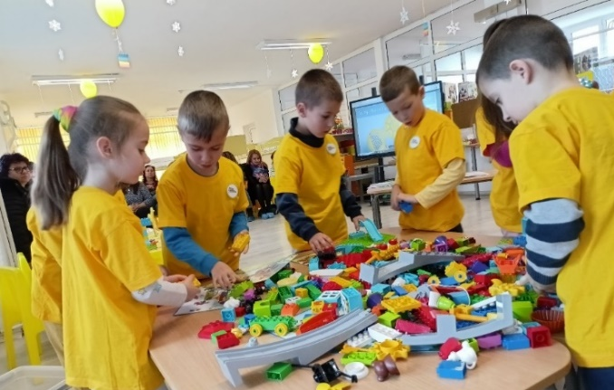
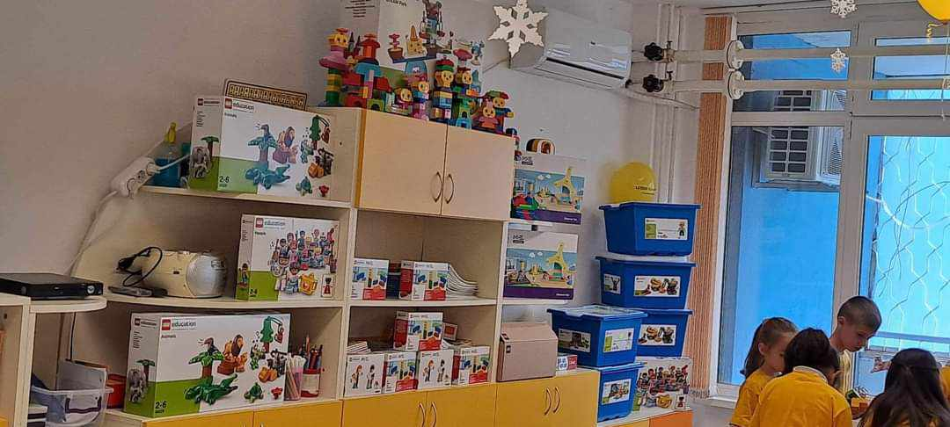
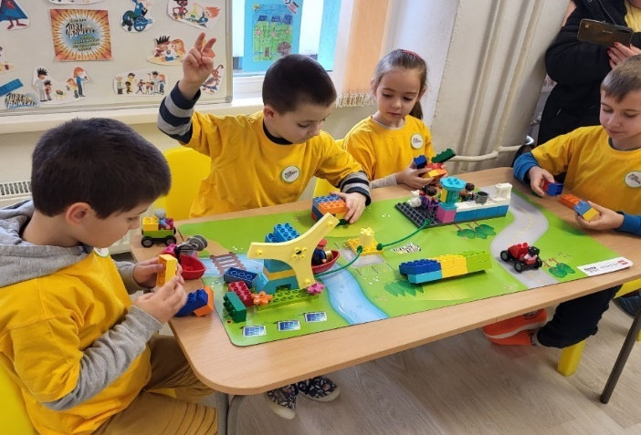
ТРЕТИ МЕЖДУНАРОДЕН ОБРАЗОВАТЕЛЕН ФОРУМ
ОРГАНИЗАТОР ОБЩИНА ВАРНА
Чрез изграждане на иновативна среда целим да подкрепим децата при адаптирането им към новата среда в ДГ. Комплектите Lego ни предоставят възможност да се доближим максимално до семейната среда и чрез различни приобщаващи игри и пресъздаване на ситуации децата да се почувстват сигурни и спокойни. Даваме възможност на децата да изразят емоциите си, да пресъздадат отношенията в семействата си и да обогатят социалните си умения. Lego комплектите ни позволяват:
да развиваме увереност и емоционална интелигентност у децата, с помощта на иновативни методи.
стимулиране на естественото любопитство и насърчаване на ученето чрез игра.
изработване и прилагане на ефективни мерки за осигуряване на цялостно развитие на детската личност, чрез работа в малки групи с цел персонално внимание към всяко дете.

Slide 6
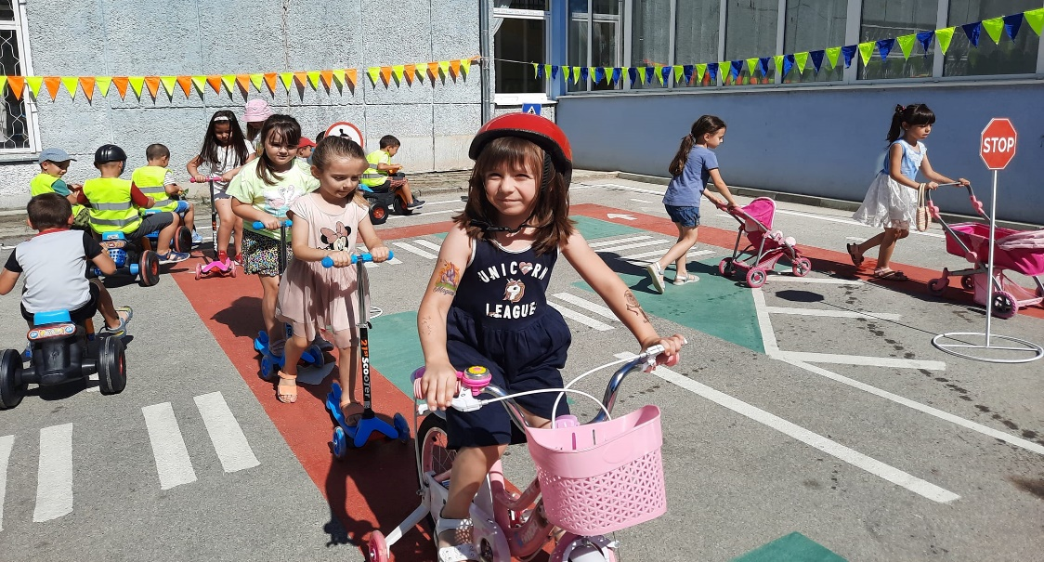
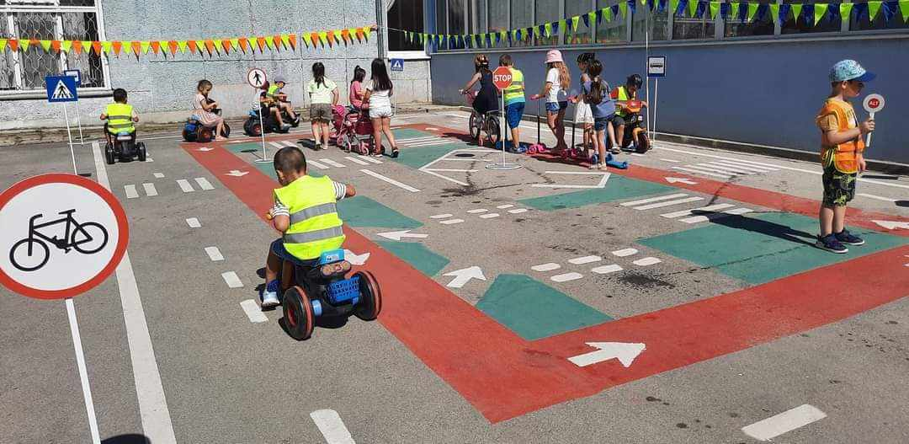
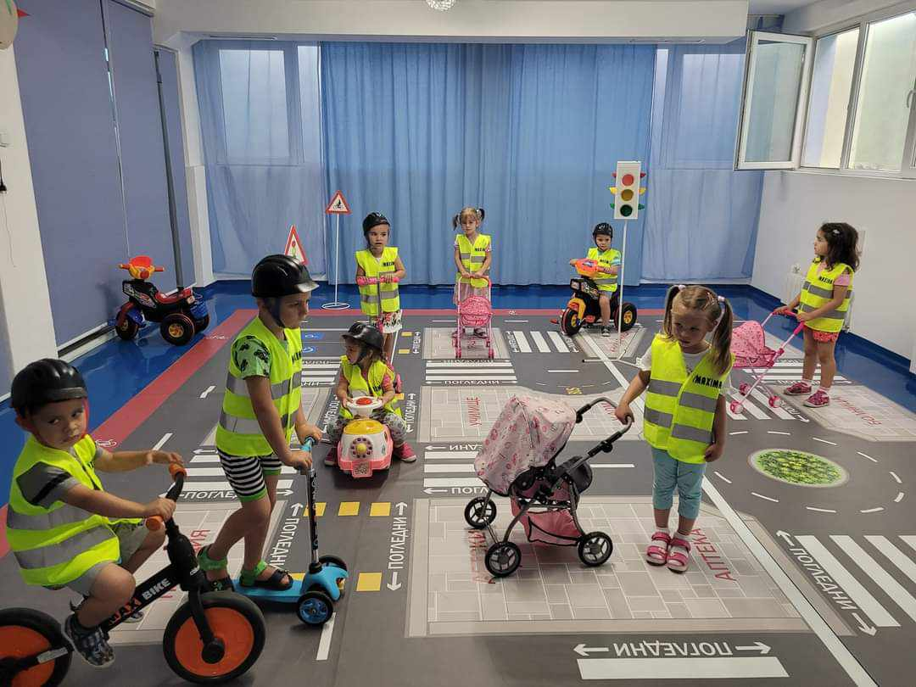
ТРЕТИ МЕЖДУНАРОДЕН ОБРАЗОВАТЕЛЕН ФОРУМ
ОРГАНИЗАТОР ОБЩИНА ВАРНА
За по-ефективното и интересно обучение по БДП в двора на детската градина бе изградена интерактивна площадка, която е умалена версия на улици със съответната хоризонтална маркировка за преминаване на пешеходци и автомобили, кръстовища, велоалеи и пътни знаци. Бе закупена и голяма подвижна БДП площадка с няколко комплекта пътни знаци, велосипеди, тротинетки и мотори. Целта ни е чрез симулиране на реална пътна обстановка в защитена пътна среда в двора и помещенията на градината, децата да учат на практика правилата за движение по пътищата.

Slide 7
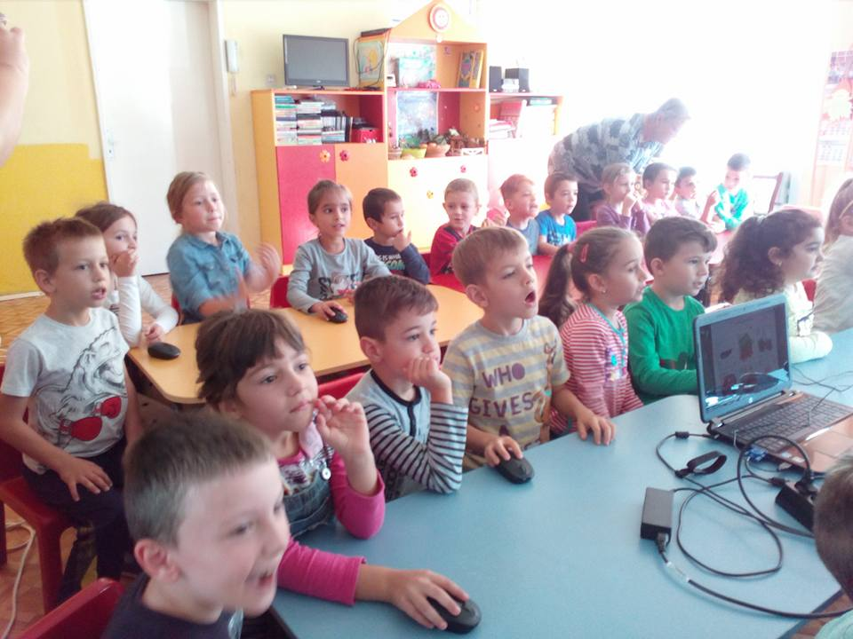
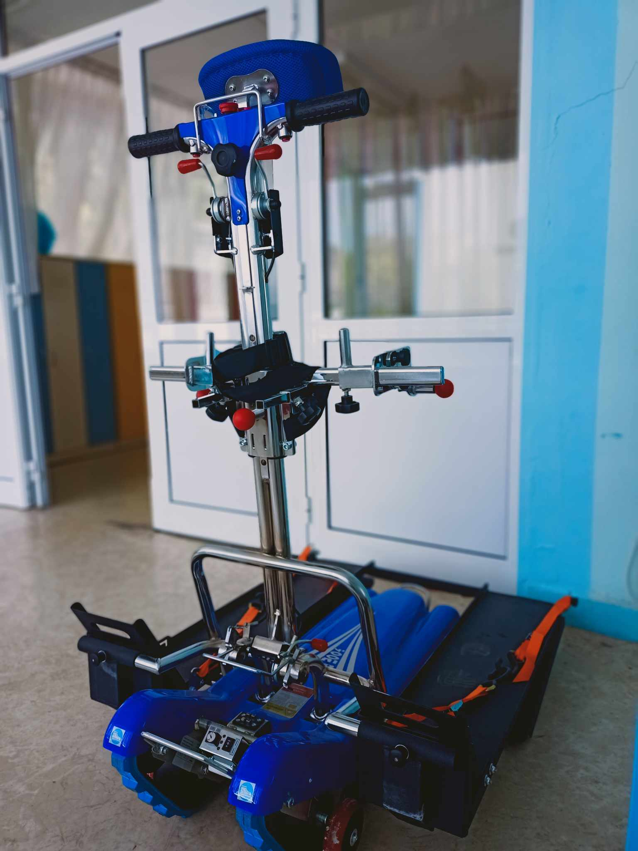
ТРЕТИ МЕЖДУНАРОДЕН ОБРАЗОВАТЕЛЕН ФОРУМ
ОРГАНИЗАТОР ОБЩИНА ВАРНА
Динамиката на технологичното време, в което работим наложи нуждата от модернизация на образованието чрез дигитализация. Изградихме нова образователна среда в детската градина – интерактивни дъски, мултимедийни проектори, многомишкова система „Енвижън“, оборудвахме с принтер и лаптоп всяка занималня. Най-новата дигитална придобивка в детската градина за внедряване на иновативни методи на преподаване и педагогическо взаимодействие са тъчскрийн дисплеите поставени във всяка група. ДГ40 счита, че дигиталният свят е напълно подходяща основа за създаване на условия, в които новите технологии биха могли да се ползват като надежден инструмент в обучението на всички деца, в това число и децата със СОП. За нуждите на децата с физически проблеми бе закупен единственият във Варна интерактивен робот, който да улесни тяхното придвижване в сградата.
Техническо оборудване

Slide 8
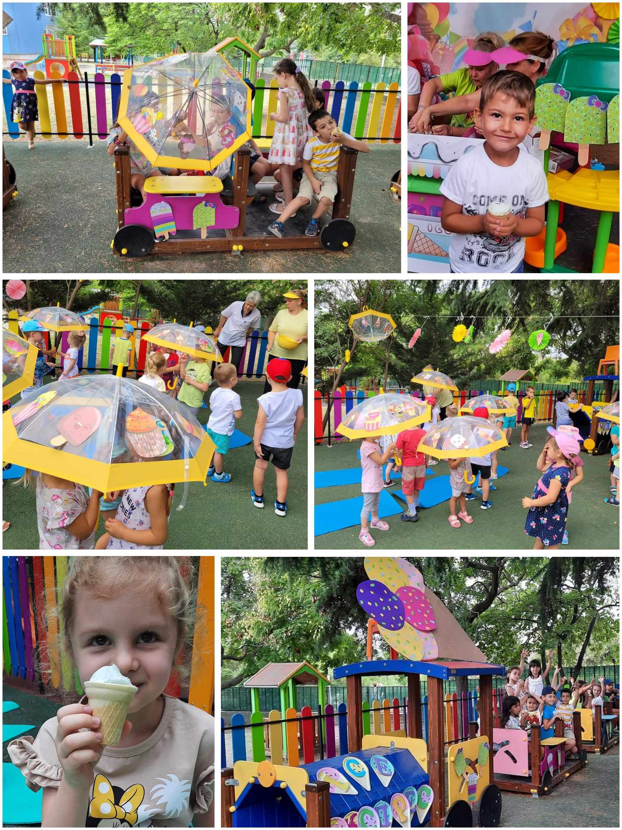
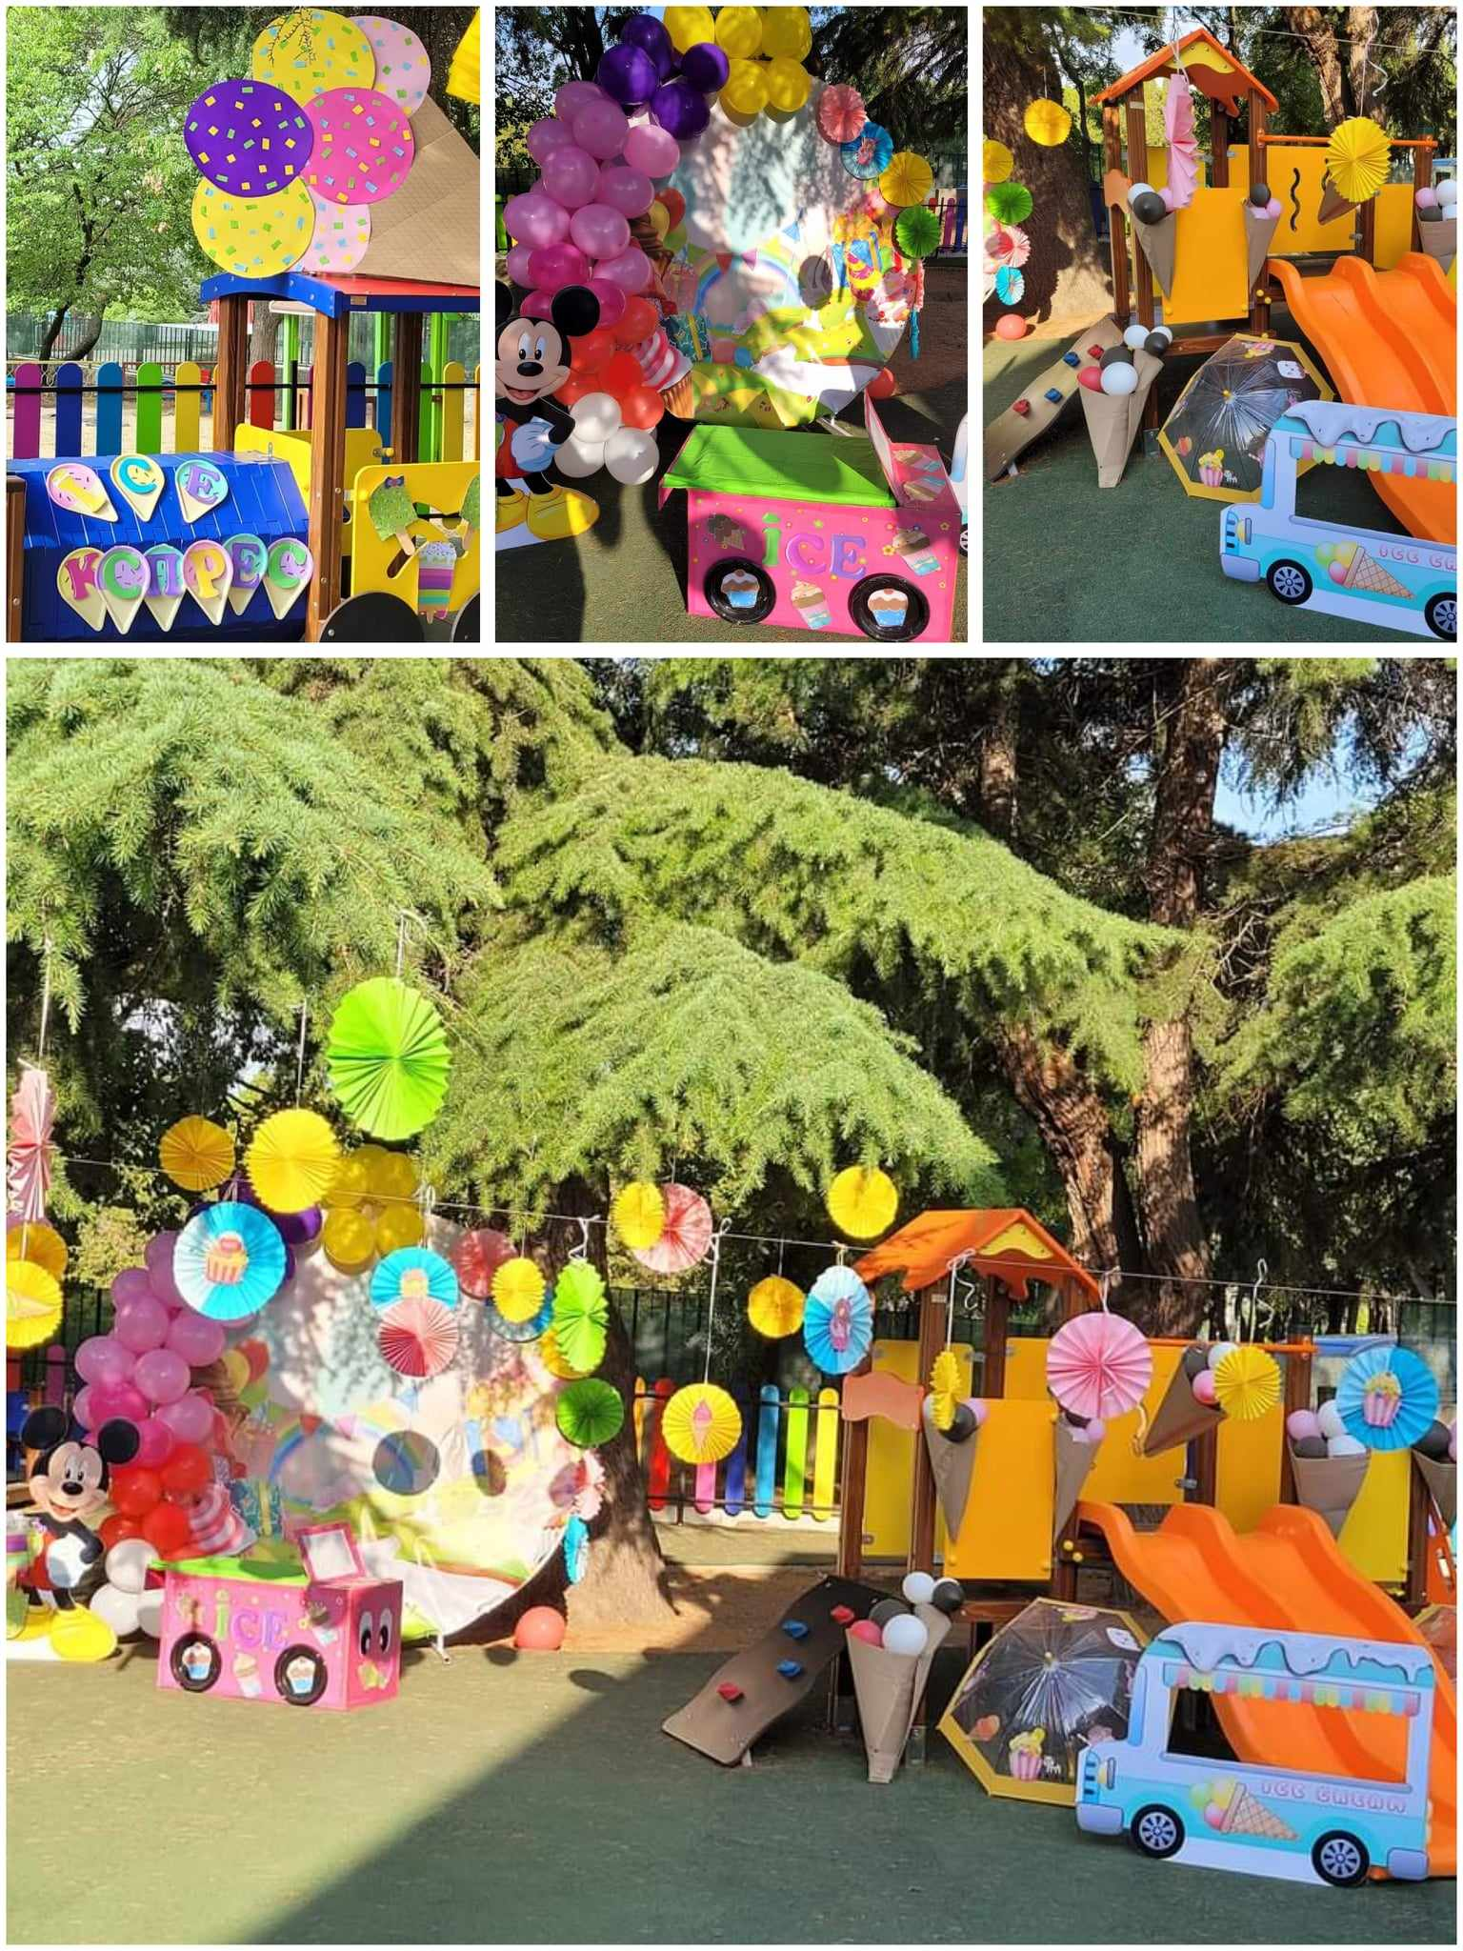
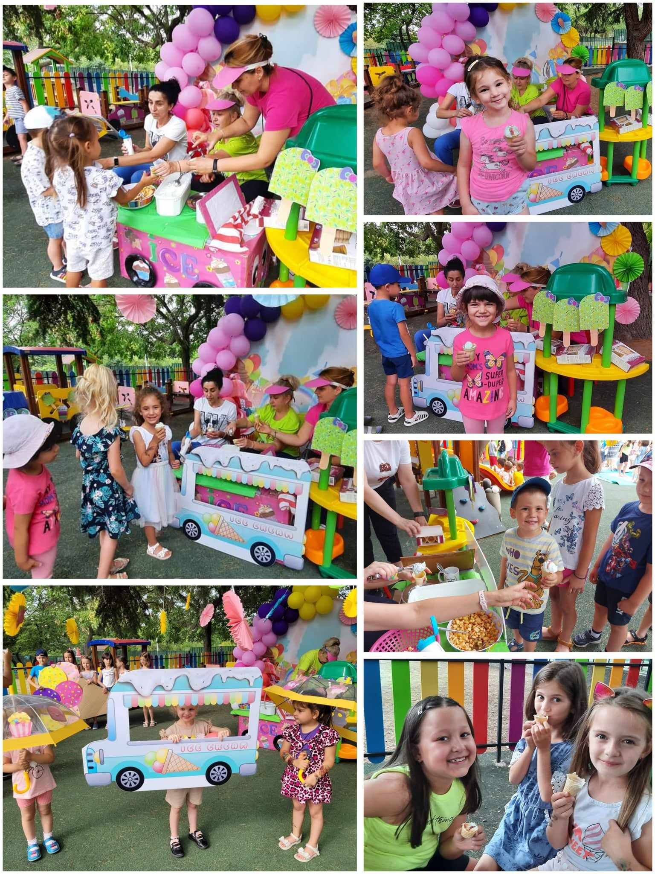
ТРЕТИ МЕЖДУНАРОДЕН ОБРАЗОВАТЕЛЕН ФОРУМ
ОРГАНИЗАТОР ОБЩИНА ВАРНА
Търсейки нови, различни и нестандартни решения в динамично променящата се образователна среда, организирахме разнообразни летни забавления за децата - сладоледено парти, водни забавления, пиратско приключение, мидена фиеста и цитронадено парти. Чрез преживяванията и емоциите децата учат най-лесно и най-бързо.
„Сладоледено парти“ https://youtu.be/Z4bBbAjVkys
Нов вид занимания-забавления

Slide 9
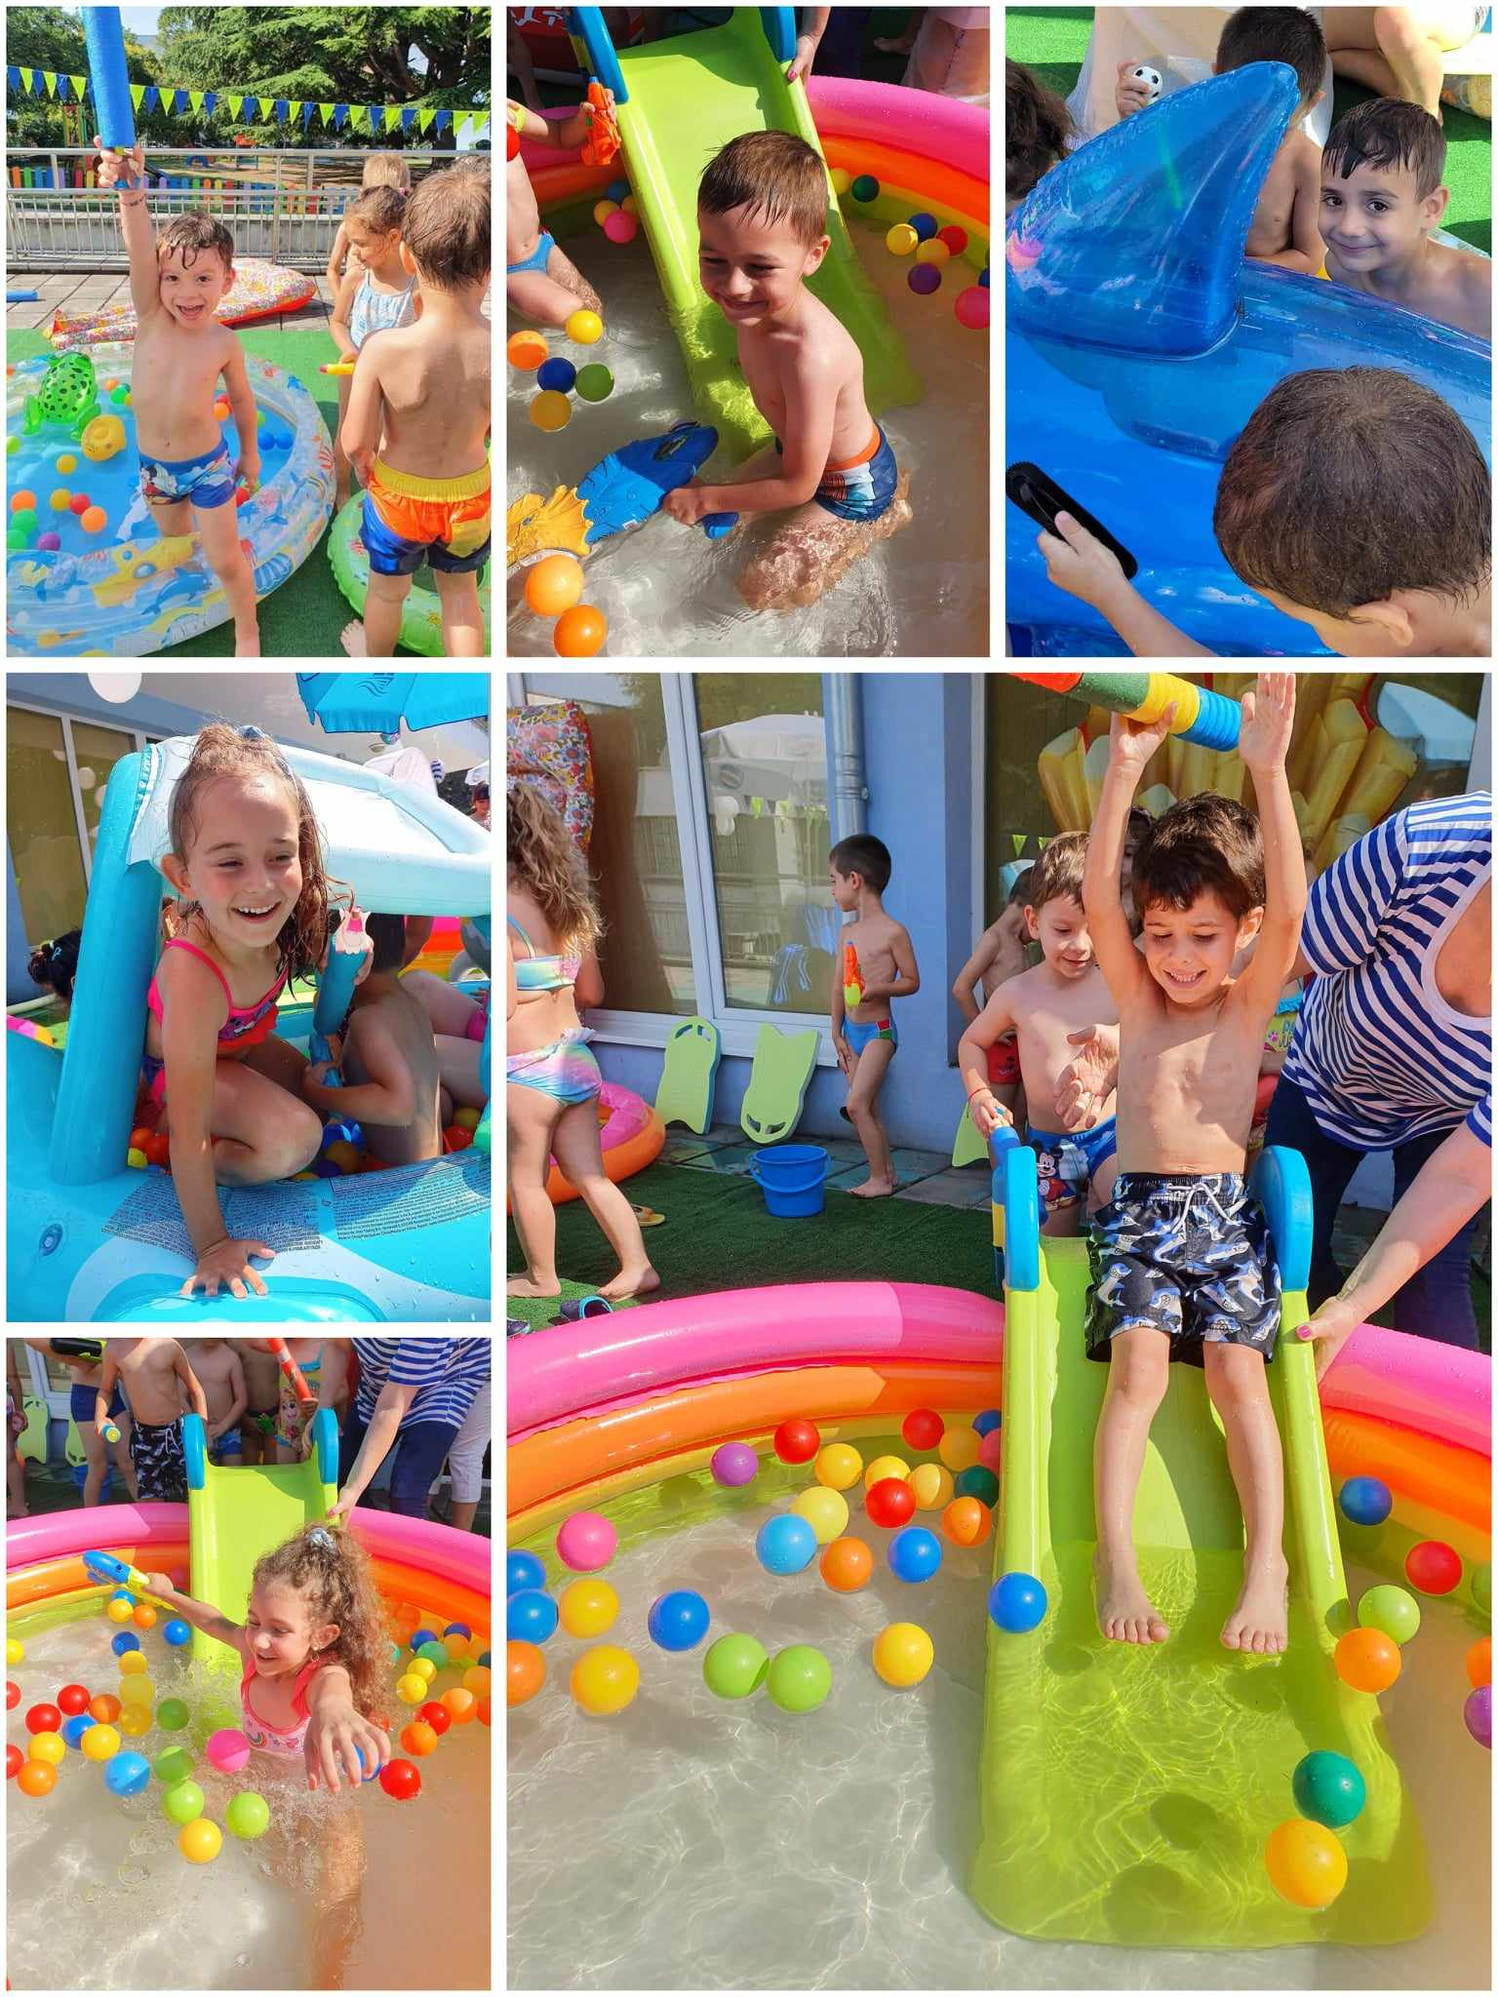
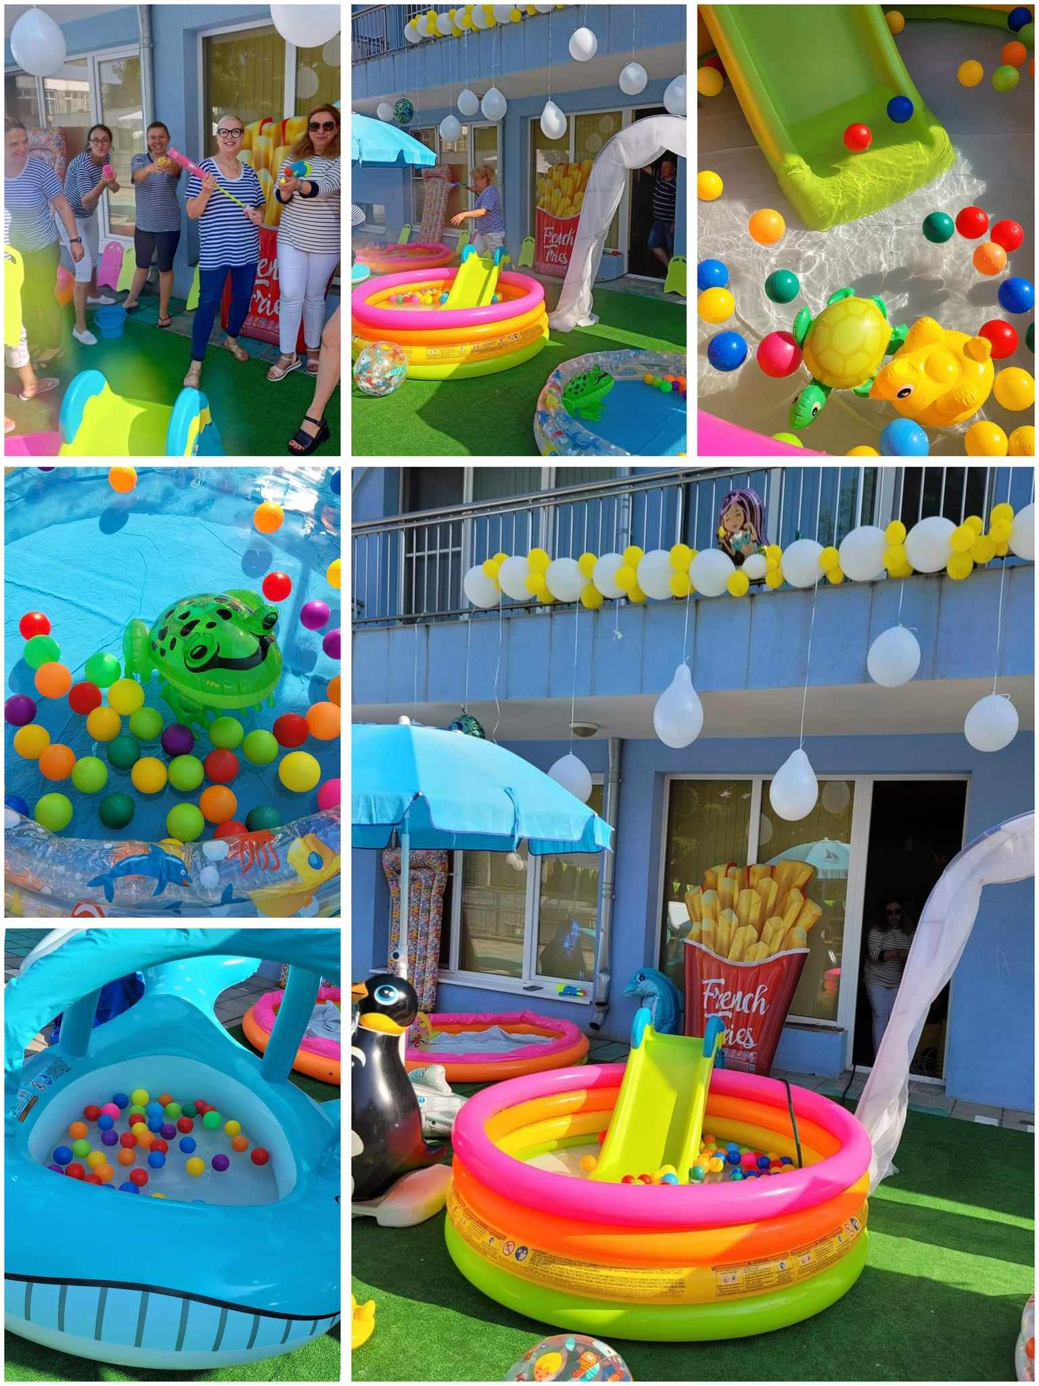
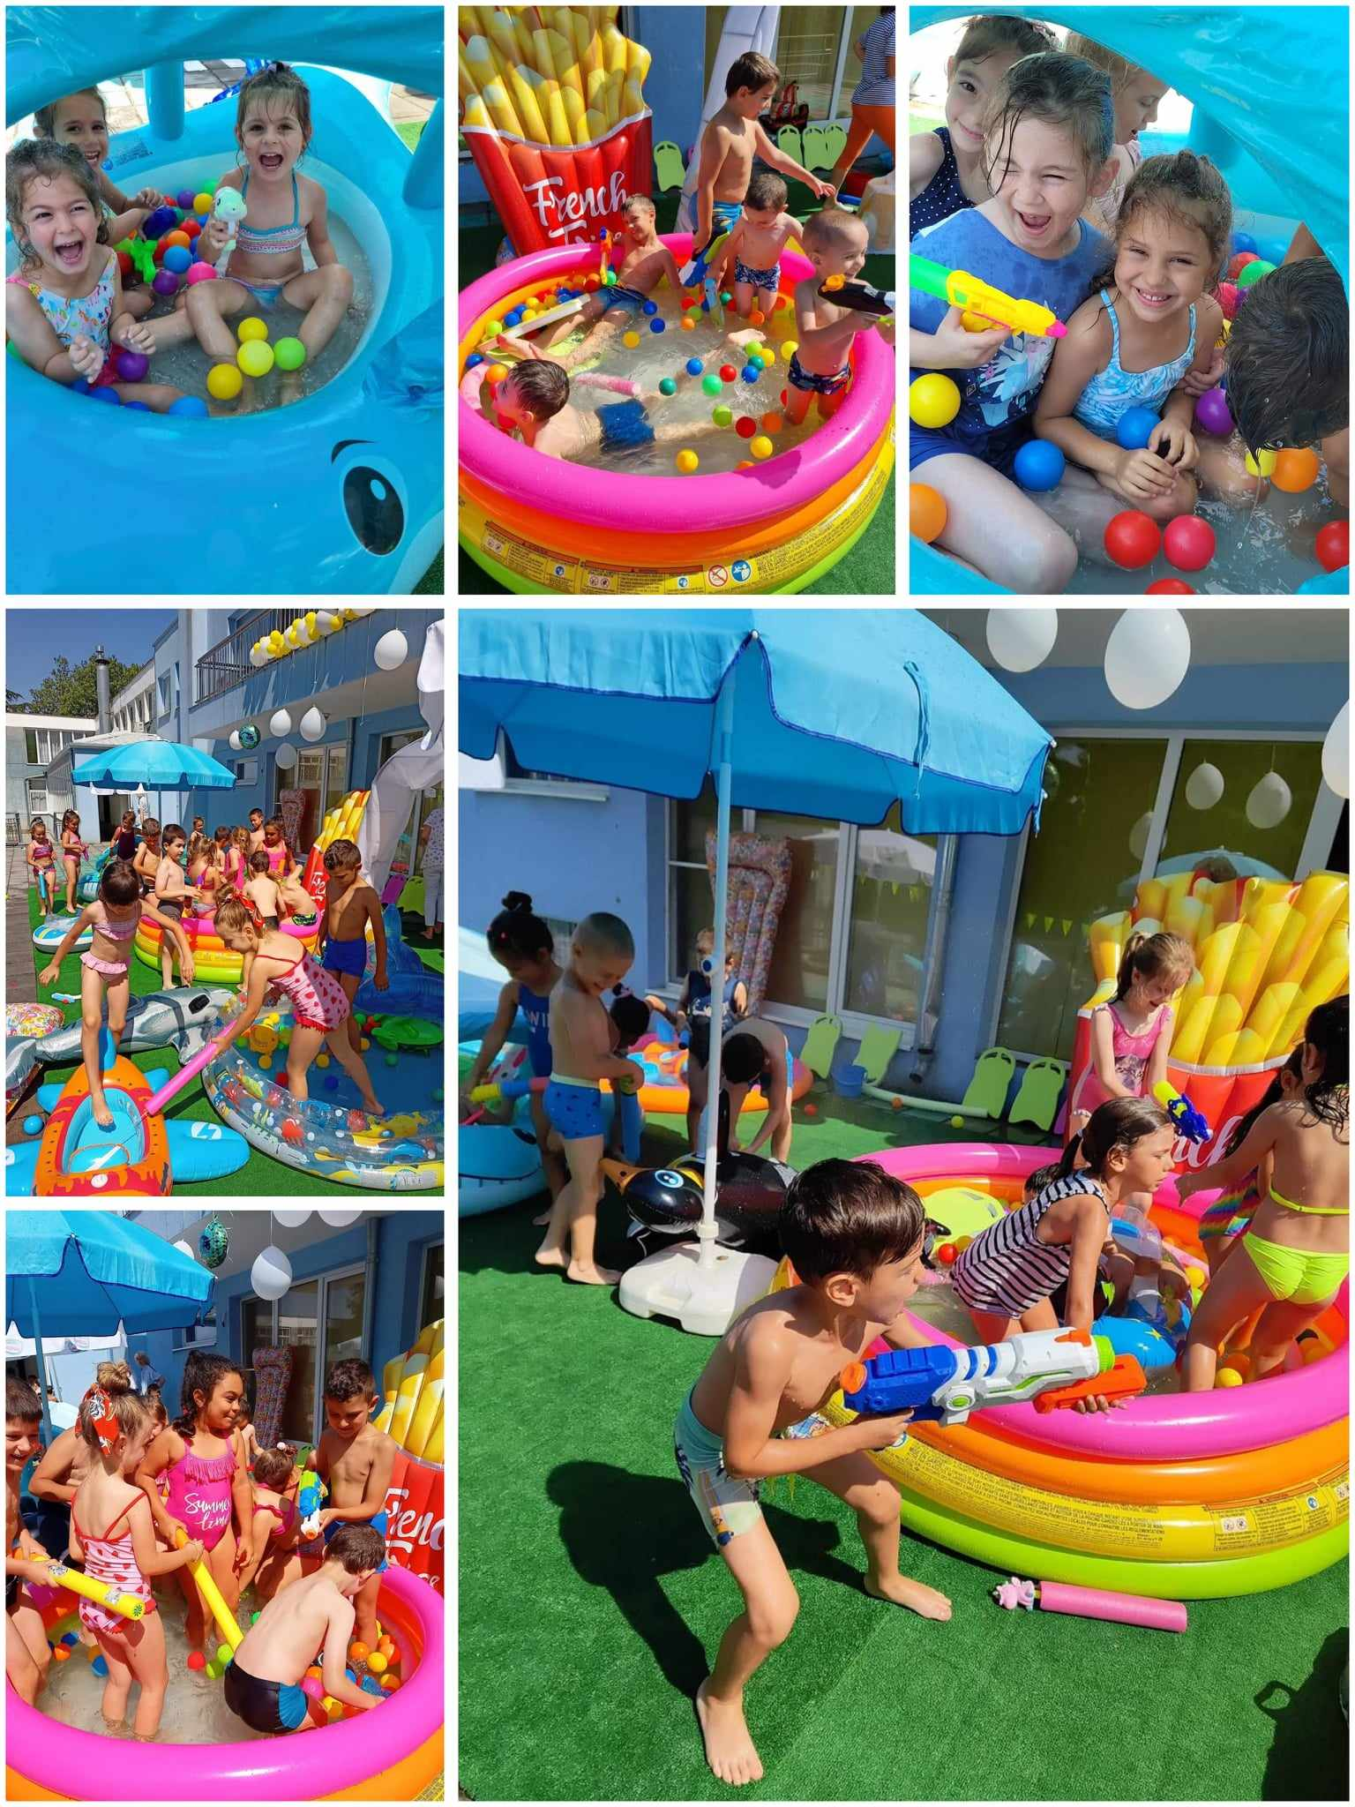
ТРЕТИ МЕЖДУНАРОДЕН ОБРАЗОВАТЕЛЕН ФОРУМ
ОРГАНИЗАТОР ОБЩИНА ВАРНА
„Водни партита“
https://youtu.be/OEIsLcosGOQ
https://youtu.be/tJFwsM30UFQ
В търсене на прохлада от летните жеги организирахме за своите възпитаници незабравими преживявания. Всички игри и забавления с вода са част от програмата за закаляване на децата през летния период, ръководени от учителите и медицинските лица. Водните партита донесоха много смях, веселие и положителни емоции за малки и големи.

Slide 10
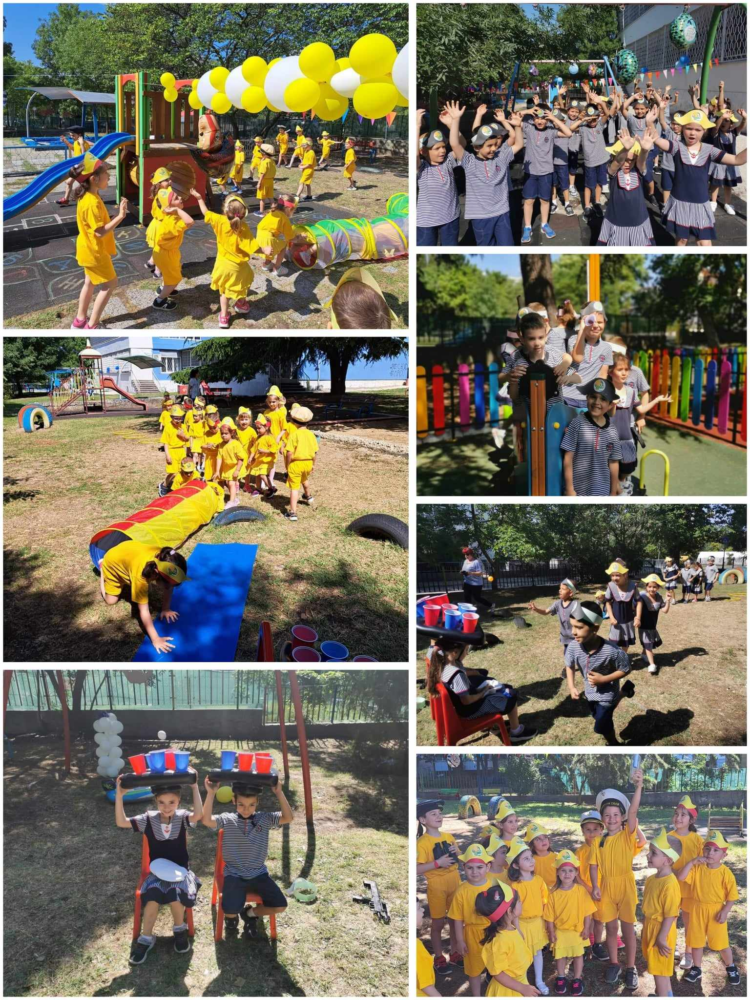
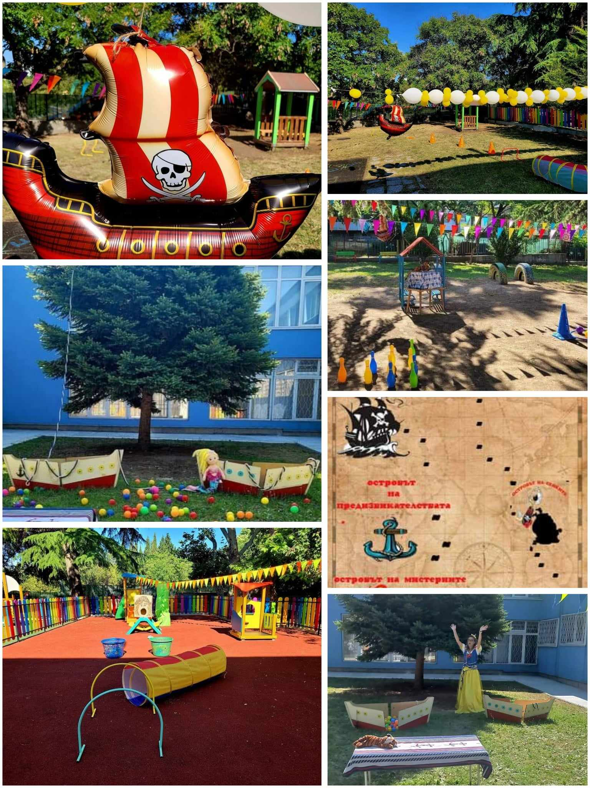
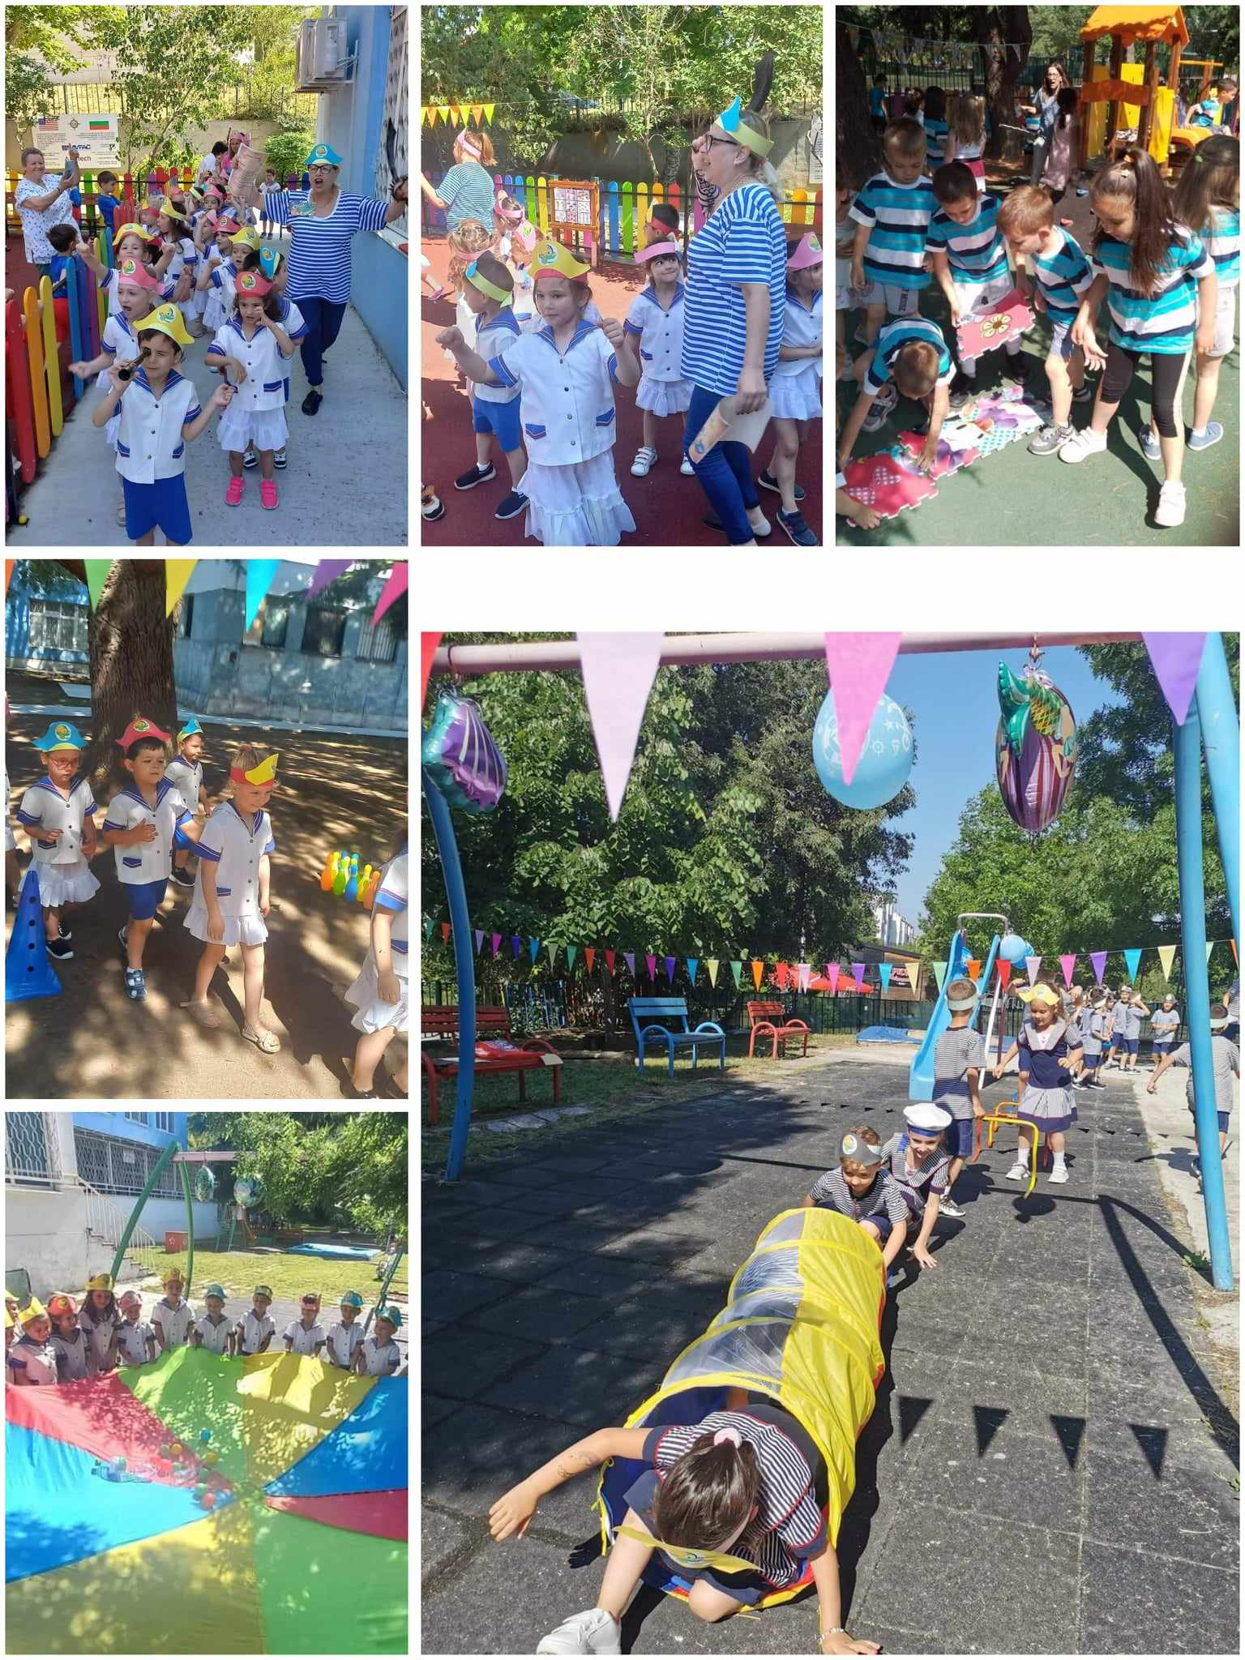
ТРЕТИ МЕЖДУНАРОДЕН ОБРАЗОВАТЕЛЕН ФОРУМ
ОРГАНИЗАТОР ОБЩИНА ВАРНА
„Пиратско парти“
https://youtu.be/QXQjgALccMw
На „Пиратското парти“ децата преживяха вълнуващи приключения. Научиха как да станат най-храбрите, най-веселите и най-дръзките морски авантюристи. Присъстваха на пиратско пътешествие, организирано от учителите в детската градина. С помощта на стара карта намериха скрито съкровище, като по пътя си нахраниха гладния пират, озоваха се на „острова на сенките“, „острова на мистериите“, „острова на предизвикателствата“, спасиха пленената принцеса и преминаха през още куп интересни препятствия.

Slide 11
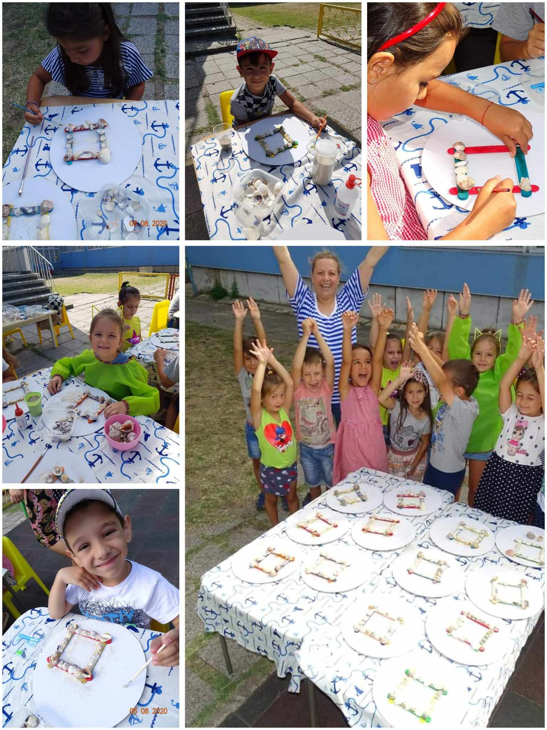
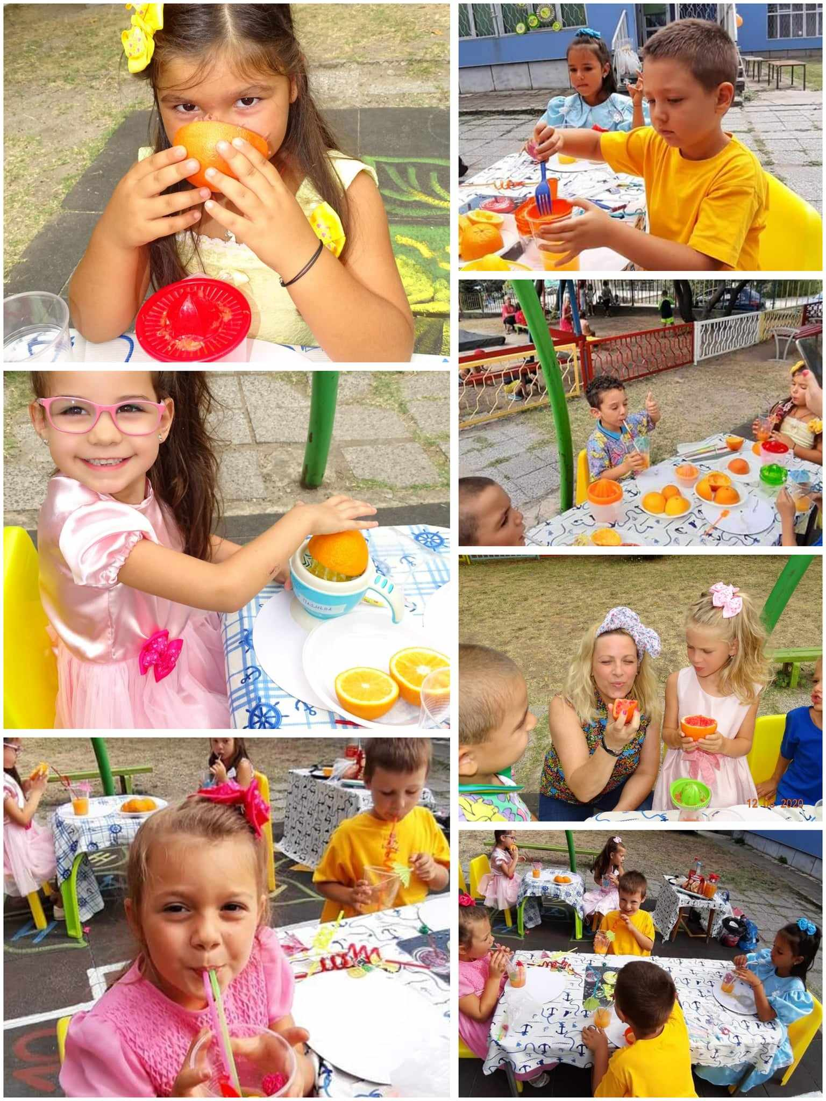
ТРЕТИ МЕЖДУНАРОДЕН ОБРАЗОВАТЕЛЕН ФОРУМ
ОРГАНИЗАТОР ОБЩИНА ВАРНА
„Мидено парти“ и „Цитронадена фиеста“
Летните развлечения в детската градина са начин да дадем на децата много радост, забавление и смях. Те дават възможност по лек и непринуден начин да разширят познанията си, да активизират въображението и мисленето си, да възприемат естетика, да съпреживяват. Лятото на децата ни наистина може да се превърне в синьо и вълшебно, пълно с незабравими спомени, снимки, на които да се усмихват след време стига да си припомним любимите детски игри и приключения. Смехът, тичането, забавлението, всичко това е светът на безгрижието!
https://youtu.be/6BXwZQLRijU
https://youtu.be/uyAdVI2MGoE

Slide 12
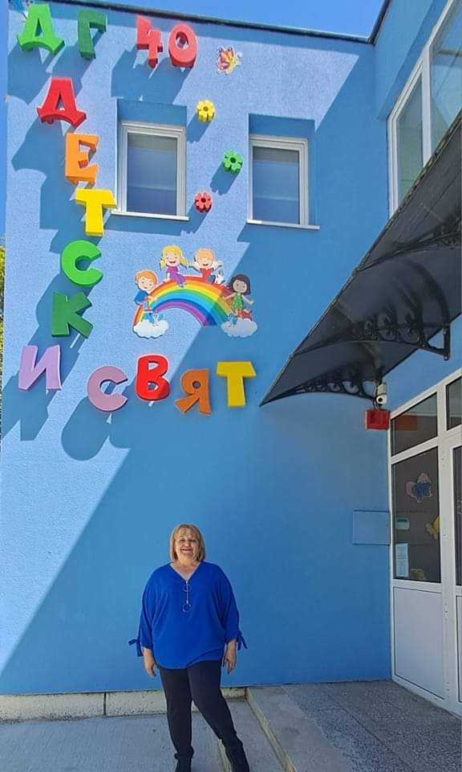
ТРЕТИ МЕЖДУНАРОДЕН ОБРАЗОВАТЕЛЕН ФОРУМ
ОРГАНИЗАТОР ОБЩИНА ВАРНА
Екипът на ДГ 40 „Детски свят“ сме работохолици, богати на въображение, креативност, емоционалност и енергия. Не се страхуваме, а напротив – обичаме и се изправяме пред предизвикателствата на новото време. Най-важното от всичко е, че обичаме децата, а те нас - още повече. Техният глъч, смях и огънчета в очите ни карат да правим дори невъзможни неща.
Затова: очаквайте и неочакваното от нас!
Благодарим за вниманието!

